Slide 1
Особенности взаимодействия семьи и
дошкольной организации в современной реальности
Дядюнова Ирина Александровна,
кандидат педагогических наук, доцент,
Национальная родительская ассоциация, федеральный эксперт;
АНО ДПО НИИ дошкольного образования «Воспитатели России»,
руководитель Инновационной площадки;
Российское общество социологов,
член Исследовательского комитета «Социология детства»

Slide 2
Дошкольники России 7 млн (в возрасте 0-7 лет) детей дошкольного возраста 2022 1.1 млн – в возрасте до 3 лет 5,7 млн – от 3 до 7 лет 6,2 млн воспитанников ДОО 81% - в городской местности воспитанников 19% - в сельской местности воспитанников 665900 педагогов работают в 39000 тыс. детских садов (данные за 2020 г.) в городской местности детских садов – 51% в сельской местности детских садов – 49% Доступность дошкольного образования для детей: до 3 лет – 98,2%; от 3 до 7 лет - 99,08%
Детство – это тот дивный период жизни, когда все видится в радужных тонах, не омраченных душевной болью. Будущее целого мира может зависеть от одной ошибки в воспитании, допущенной родителями. Ф.М. Достоевский
обеспечивают:
единство образовательного пространства РФ;
преемственность основных образовательных программ;
вариативность содержания программ соответствующего уровня образования;
государственные гарантии уровня и качества образования на основе единства обязательных требований к условиям реализации ООП и результатам их освоения
закрепляют:
приобщение ребенка к ценностям культуры через игру
формирование у ребенка мотивации к познанию и творчеству
владение ребенком умением жить в мире с самим собой
потребность ребенка в желании научиться учиться
Закон об образовании
в Российской Федерации
ФГОС
дошкольного образования
Федеральная образовательная программа
дошкольного образования
Всероссийский родительский педагогический тест
Проводился с 18 декабря 2022 г. по 31 января 2023 г.
Объем выборки составил около 5 365 респондентов,
100 дошкольных учреждений, 41 регион РФ

Slide 3
Дети всегда должны иметь право на счастливое детство. Их время должно быть временем радости, роста, временем мира, игр, учебы. Их будущее должно основываться на гармонии сотрудничества. Их жизнь должна становится более полнокровной по мере того, как расширяются их перспективы, и они обретают опыт.
Конвенция о правах ребенка
Государственная образовательная политика
Для государства система дошкольного образования – это сфера работы с детьми, определяющая заботу о детстве в условиях дошкольного учреждения.
Для общества – это уход и присмотр за детьми на период трудовой занятости родителей.
Для специалистов в области образования - это институт детства, занимающийся вопросами развития, воспитания и обучения детей.
Профессионализм педагогов-дошкольников является залогом и условием эффективного сотрудничества с родителями.
Цель дошкольного образования – выполнение социального заказа (государства), оправдание ожиданий общества (семьи) и удовлетворение потребностей детства (ребенка).
Стандарт - социальная норма, общественный договор
между семьей, обществом и государством
Семейный кодекс Российской Федерации. Утверждает права ребенка в семье. Защита прав и интересов детей возлагается на их родителей. Родители также наделены правами, обязанностями и ответственностью (Утвержден от 29.12.1995 N 223-ФЗ (ред. от 29.07.2018).
ФЗ «Об основных гарантиях прав ребенка в Российской Федерации» № 124-ФЗ от 24 июля 1998 г. устанавливает основные гарантии прав и законных интересов ребенка
Конвенция о правах ребенка, принятой ООН. Ребенком признается каждое человеческое существо до достижения 18-летнего возраста, если по закону, применимому к данному ребенку, он не достигает совершеннолетия ранее. Правила Конвенции имеют преимущества над внутренним законодательством. Россия является участницей Конвенции с 15 сентября 1990 г.

Slide 4
Воспитатели
- «садовницы»
Все второстепенно в сравнении с заботой о детях
Иоанн Златоуст
Детская
индустрия
Объединения
педагогов и
родителей
Первые
детские сады
Педагогическая и
просветительская
литература
Журнал
«Дошкольное
образование»
1928
Программа и
Устав ДС (1934)
Руководство
для воспитателей
Ведомственные
и сельские ДС,
ясельные группы
«Декларация
по дошкольному
воспитанию»
20.11.1917
Детские сады
1940 г.
– 2 млн детей
Детские сады
в эвакуации
13 НПК
1943 – завод игрушек
Любовь
Порядочность
Терпение
Воспитатели и педагоги – на общественных работах
Восстановить здоровье детей:
закаливание, летние дачи
Дошкольное образование России
XIX - начало XXI вв.
Предоставление платных
образовательных услуг
Программы,
авторы, новации
Многовекторность в системе
повышения квалификации
Ответственность
Демографический
спад
Развиваются педагог,
ребенок, родитель
Первые учителя - родители
Не услуги, а служение…

Slide 5
Современная российская семья
Государство – это большая семья, а семья – это маленькое государство и держится оно на любви.
Конфуций
социальный институт ,
базовая ячейка общества
микромодель общества
посредник между
индивидом и обществом
малая группа, члены которой связаны брачными или родственными отношениями, общностью быта,
взаимной ответственностью
социальная группа, необходимая обществу для физического и духовного воспроизводства
часть целого общественного организма, социальный воспитательный коллектив
система взаимоотношений между супругами, между родителями и детьми
Наши родители:
Возраст: 20-30 – 25% 30-40 – 62,3% старше 40 – 12,5%
Образование: высшее – 72,7% среднее специальное – 26,5%
Трудовая деятельность: госсектор – 38,2% частный сектор – 36,2% домохозяйство – 18,4%

Slide 6
Старшее поколение принимает участие
в воспитании Вашего ребенка?
Да – 45,4%
По ситуации – 18,3%
Нет – 17,0%
Редко – 19,3%
До пяти-шести лет… ребенка нужно душевно беречь, как нежный цветок… Ибо воистину, – мир можно пересоздать, перевоспитать из детской, но в детской же можно его и погубить
Иван Ильин
Тенденции в развитии современной российской семьи
БЕЗ ИЗМЕНЕНИЙ
снижение рождаемости
отказ от детей
понижение стабильности семейных отношений
УВЕЛИЧЕНИЕ
числа внебрачных детей
доли повторных браков
количества неполных семей
СОКРАЩЕНИЕ
количества детей в семье
доли многопоколенных семей
числа семей с детьми
Факторы, сдерживающие результативность сотрудничества с родителями
Отсутствие должного
внимания к воспитанию детей
Низкая общая и
педагогическая культура
Субъективный подход к оценке поведения и черт характера ребенка
Недооценка роли сотрудничества
с ДОО в воспитательном процессе
Переоценка своих
воспитательных возможностей

Slide 7
Есть ли единодушие в Вашей семье
в вопросах воспитания детей?
Да - 53,1%
Нет - 14,3%
Не всегда - 32,6%
Воспитывая детей, помните, что вы воспитываете родителей для своих внуков
Народная мудрость
Воспитательный потенциал семьи
Авторитет значимых взрослых
«Цензура» и дозировка информации
Позитивное отношение к миру
Совместная деятельность
Культура поведения
Здоровый образ жизни
Мотивация к учебе детей
и самих родителей
Коммуникативность
Личный пример
Уклад и традиции
Системность и единство требований значимых взрослых
Эмоционально-нравственный
климат в семье
Для того, чтобы овладеть педагогическими знаниями:
Вы находите необходимую информацию в социальных сетях – 56,7%
У Вас обширный круг знакомых – есть с кем посоветоваться – 32,0%
Вы руководствуетесь житейским опытом - 32,0%
Вы следите за книжными новинками и публикациями в периодической печати – 19,6%
Вы смотрите программы по ТВ и слушаете радиопередачи - 17,8%

Slide 8
Любому кораблю в порту будет безопасней, но строили его не для этого
Грейс Хоппер
Кто он – современный ребенок?
Какие они – современные дети?
Особенности
современного ребенка
- физически более развиты;
фиксированный взгляд при рождении, держат голову;
- повышенный тонус организма;
рано отказываются
от грудного молока;
- не воспринимают лекарственные препараты;
повышенная чувствительность и эмоциональность;
- начинают говорить позднее, особенно мальчики
Дети нового типа сознания
- повышенная потребность к восприятию информации;
- объем долговременной памяти больше,
- проходимость оперативной памяти выше;
- повышенная тревожность;
- настойчивы и требовательны;
не терпят насилия, не слышат указаний и приказов взрослых;
взрослые порой не понимают мотивы поведения ребенка;

Slide 9
Сколько времени проводить Ваш ребенком перед экраном в день?
менее часа – 26,3% один час – 21,1%
два часа – 9,5% по разному – 43,1%
То, что упущено в детстве, никогда не возместить
в годы юности, и тем более в зрелом возрасте
В.А. Сухомлинский
И ЭТО ВСЕ О НИХ
Открыты, но импульсивны
в отстаивании своего мнения
Быстро осваиваются
в реалиях современного мира
Всегда ищут смысл
в своей деятельности
Получают бессистемный опыт у экранов
Ограничены
в общении
со сверстниками
Испытывают потребность
в информации
Лишены опыта
исполнения значимых
социальных ролей
Рано начинают
обучаться в ущерб игре
Гиперактивны
(от раскрепощённости до…)
Общительны
(от разумной активности до…)

Slide 10
Детский сад как основа дошкольного детства
Выживает не самый сильный, и не самый умный,
а тот, кто лучше всех откликается на изменения
Чарльз Дарвин
На стратегию и тактику взаимодействия ДОО и семьи влияют:
На стратегию и тактику взаимодействия ДОО и семьи влияют:
Личность руководителя
Авторитет
педагогического коллектива
Репутация
образовательного учреждения
Квалифицированные кадры
Программа
сотрудничества с родителями
Взаимопонимание партнеров
За воспитание и образование детей несут ответственность
РОДИТЕЛИ; все другие социальные институты призваны поддержать и дополнить их воспитательную деятельность
Признание приоритета семейного воспитания требует НОВЫХ ОТНОШЕНИЙ семьи и образовательного учреждения, которые определяются понятиями «сотрудничество», «партнерство».
Главное в контексте «семья - образовательное учреждение» - ЛИЧНОЕ ВЗАИМОДЕЙСТВИЕ педагога и родителей в процессе воспитания конкретного ребенка.
Инициатором изменения социальных контактов с семьей является ОБРАЗОВАТЕЛЬНОЕ УЧРЕЖДЕНИЕ, которое гарантирует профессиональный уровень поддержки.

Slide 11
Уже сегодня делайте то, о чем другие будут думать завтра Уинстон Черчилль
Основные принципы дошкольного образования
полноценное проживание ребёнком всех этапов детства, обогащение детского развития
формирование познавательных интересов и познавательных действий ребенка
в различных видах деятельности
соответствия условий, требований, методов возрасту и особенностям развития
приобщение детей к социокультурным нормам, традициям семьи, общества, государства
содействие и сотрудничество детей и взрослых, признание ребенка полноценным участником образовательных отношений
поддержка инициативы детей
в различных видах деятельности
построение образовательной деятельности на основе индивидуальных особенностей каждого ребенка
учёт этнокультурной ситуации развития детей
Как Вы думаете, для чего нужен детский сад?
Подготовить ребенка к школе - 79,3%
Уметь общаться - 34%
Помочь родителям выйти на работу – 35,2%
(1)Научить ребенка играть и общаться со сверстниками – 96,7%
(2)Правильно вести себя со значимыми взрослыми и в обществе в целом - 75,1%
(3)Развитие ребенка во всех направлениях - 51%

Slide 12
Детей должны воспитывать люди, которые по природе своей
тяготеют к этому делу, требующему великой любви к ребятишкам
А.М. Горький
Воспитатель – это звучит!
Профессия с повышенной моральной и социальной ответственностью,
потребностью которой является САМООБРАЗОВАНИЕ, как
-процесс осмысленной самостоятельной, целенаправленной, познавательной деятельности -приобретение новых и систематических знаний в какой-либо области
-расширение источников самообразования
-определить мотивы, которые побуждают к самообразованию
МОТИВЫ, ПОБУЖДАЮЩИЕ К САМООБРАЗОВАНИЮ
ИСТОЧНИКИ САМООБРАЗОВАНИЯ
Общественное мнение
Изменения в жизни общества,
в профессиональном сообществе
интернет,
социальные сети
курсы повышения
квалификации
Желание творчество, интерес
Конкуренция
семинары,
конференции
мастер-классы
Принципы сотрудничества семьи и ДОО
Принцип личной заинтересованности в результатах каждого субъекта отношений
Уважение и доброжелательность субъектов взаимоотношений друг к другу
Равное право и равная ответственность родителей и педагогов
Открытость дошкольного учреждения для семьи
Какие формы сотрудничества вы
считаете наиболее приемлемыми?
Беседы – 55% Мастер-классы – 36%
Индивидуальные консультации – 26,7%
Групповые консультации – 23,3%
Родительские собрания – 22,4%
Единый подход к процессу воспитания ребенка
Дифференцированный подход к каждой семье

Slide 13
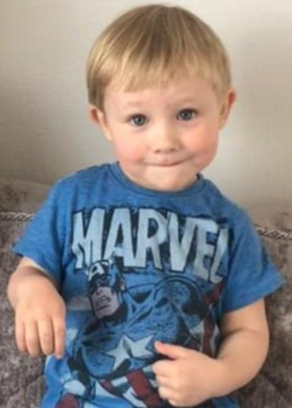
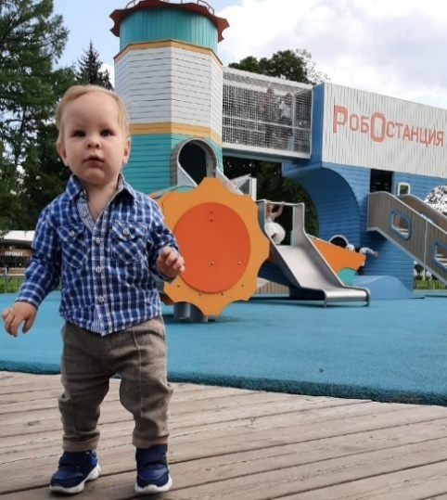
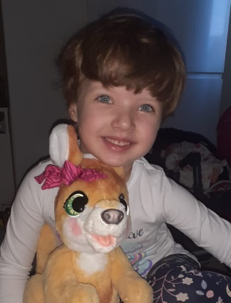
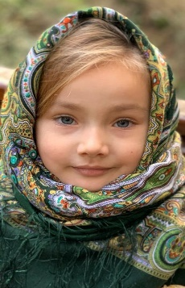
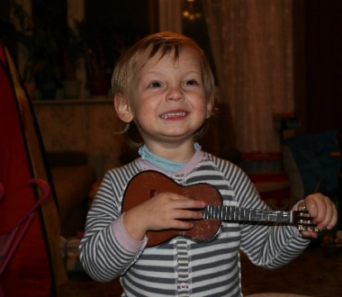
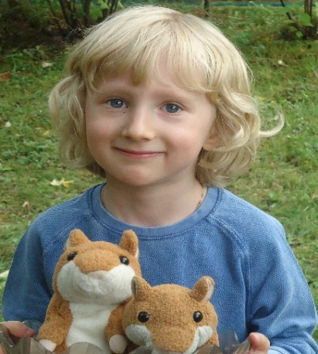
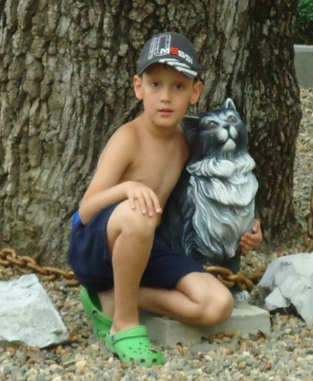
Общество рассчитывает
Ребенок - гость в твоем доме. Накорми, выучи и отпусти. Индийская мудрость
на создание условий для полноценного и качественного образования ребенка в ДОО и семье
на содействие в укреплении веры родителя в своего ребенка и в себя, как компетентного родителя.
на активное вовлечение родителей в образовательно-воспитательный процесс в ДОО
на обеспечение физического, психологического здоровья, интеллектуального, эстетического развития детей в ДОО и семье
Ключевые навыки:
Интеллектуальное развитие
Мотивация к обучению
Креативность
Самостоятельность
Уверенность в себе
Общие знания и навыки
Инициативность

Slide 14
Не спрашивай о том, в чем нуждается мир. Лучше спроси о том, что помогает тебе жить, а потом иди и следуй этому, потому что миру нужны живые люди.
Ховард Термон
Спасибо за внимание!

